Slide 1
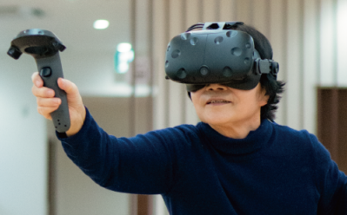
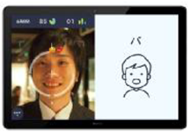
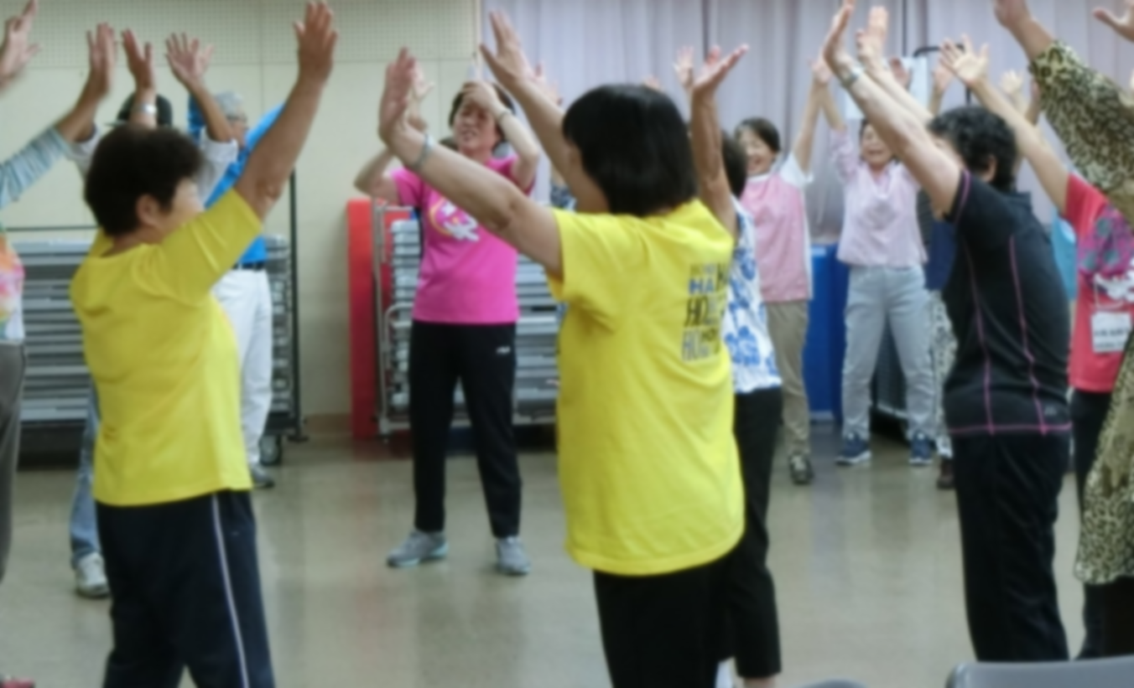
令和７年度 「10歳若返り」に向けた取組みについて
資料３
①プロジェクト推進事業
「10歳若返り」は万博のテーマを先取りして施策を進めてきたプロジェクトであることから、令和７年度は、万博の機会を最大限活用し、
会場において「10歳若返り」催事を開催。これまでの取組み成果を披露し、「いのち輝く未来社会」の１つの姿を示す。
令和7年7月28日(月)、29日(火)
万博会場内の催事場「ギャラリーWEST」
日程
会場
内容①未来のヘルスケア体験
内容②プロジェクトの取り組み展示
● これまでに発掘してきた企業・団体等に出展（10社程度）いただき、来場者が次世代ヘルスケア
関連の先端技術を体験
● 自身の身体・健康状況を手軽に知って健康への気づきを得るほか、身体・認知機能の維持・改善に
向けた新しい取組みを体験できる場とする。
● モデル事業やプロジェクト推進事業等
の大阪府が実施してきた取組みや、
SNS等で紹介してきた取組みを展示
● 健康づくりや活動的な生活に向けた
多様な選択肢を知ることができる場
とする。
笑って健康教室
スロージョギング
ロボット×オーラルフレイルチェック
インソール×AIプログラムによる歩行解析
VR×リハビリテーション
スケジュール（予定）
・ 2/20～３/21・・・催事の運営や広報を担う委託事業者を公募
・ 3月末 ・・・受託事業者を選定予定
➡４月以降、催事開催に向け準備を進めるとともに、出展企業・団体
や体験内容を公表し、来場を促していく。

Slide 2
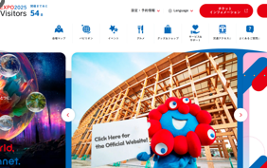
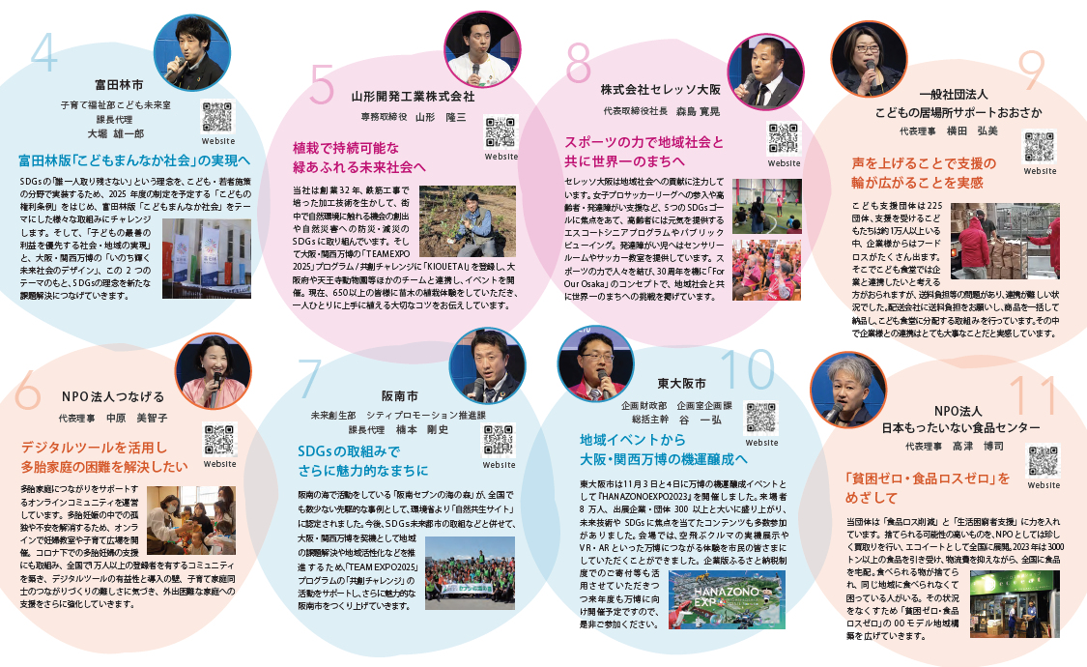
令和７年度 「10歳若返り」に向けた取組みについて
資料３
②発信事業
万博開催期間中は、多くの府民が万博に関する情報をリサーチし、意識を向ける時期。こうしたタイミングを逃すことなく、万博会場における催事等の情報発信を進め、「10歳若返り」のさらなる浸透を図る。
万博開催後は、「いのち輝く未来社会をめざすビジョン」策定から万博催事に至るまで、これまでの取組み成果を冊子としてとりまとめ、広く発信していく。
①万博の機会を最大限活用した情報発信
②取組み成果をとりまとめた冊子の制作
あらゆる機会・媒体を活用し、万博催事への参加意欲を高める発信を行うとともに、「10歳若返り」の浸透を図る。
●万博の公式広報媒体
●万博を特集した各種媒体
●市町村と連携した発信
●企業等と連携した発信
●府政だよりやSNSなどの府広報媒体
●関係部局と連携した発信
（アスマイル、健活10、健都 等）
「10歳若返り」の取組み経緯や府の実施事業、万博催事、
これまでに連携してきた企業・団体等を総覧できる冊子を制作
【制作意図】
●万博のテーマに沿った府の取組み記録
●府域での「10歳若返り」に資する取組みの拡大に活用
・ 市町村等における事業実施の参考に
・ 企業や大学など各主体の連携のきっかけに
冊子は市町村等へ配布するとともに、
デジタル版は府ホームページで公表し
長期的に公開する。
※ 令和8年度以降の「10歳若返り」プロジェクトのあり方については、令和7年秋頃のプロジェクトアドバイザー会議の議題とする予定
意見交換
「10歳若返り」の英語表記について
万博会場での「10歳若返り」プロジェクトの展示にあたり、「10歳若返り」にも英語表記が必要。
平成30年度に右記のとおり整理したことを踏まえ、どのような表記が適当か。
▮10歳若返りのためには、これまでの予防や医療の取り組みにとどまらず、新たな知見・研究結果、広範
なデータの収集・分析や先進技術も活用しながら、
（1）健康上の問題で日常生活に影響のない期間を示す健康寿命を延伸するとともに、
（2）加齢等により健康に影響が生じても、生涯を通じて多様な活動を続けられるようにしていくことが重要。
▮上記を踏まえ、10歳若返りとは、 「健康寿命の延伸に加え、健康状態に応じて、誰もが生涯を通じ、自らの意思に基づき活動的に
生活できること」と整理

